Slide 1

Mob Team💻📱

Slide 2

Projeto Vai de Van - Sprint 0 - Equipe:
Anderson Oliveira da Silva Junior
Carlos Fernando de Souza
Danilo Silva Lima
Douglas Hiromi Nishiama (Master 6º Semestre)
Fábio José da Silva
Felipe Gustavo Pais Pereira
Jéssica Helen Helbusto Rosado (Master 6º Semestre)
Leonardo Souza Ferrianci
Michelle Cristine dos Santos

Slide 3
1. Vai de Van!

Slide 4
Algumas vantagens de possuir aplicativo próprio:
Funcionalidades;
Aumentar eficiência;
Conveniência;
Usar funções do celular;
Aumenta taxa de conversão.
Forbes, 2015.

Slide 5
Solução – Aplicativo Vai de Van
Gerenciamento de destino;
Gerenciamento de passageiros;
Definição de rota;
Função de Hora Prevista.

Slide 6
Desenvolvimento
Linguagem: MIT App Inventor;
Foram criadas as primeiras telas do aplicativo, para cadastro de usuários (passageiros ou motoristas), de acordo com seu perfil.

Slide 7
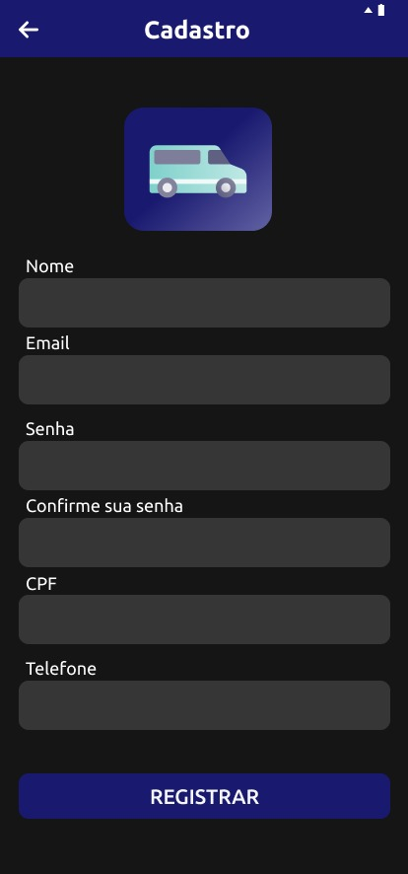
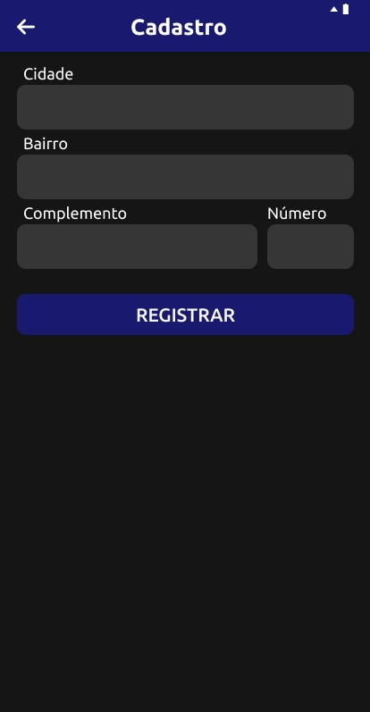
Tela de Cadastro inicial
Após o cadastro do usuário, o banco de dados do sistema será alimentado com as informações
primordiais para o seu funcionamento.

Slide 8
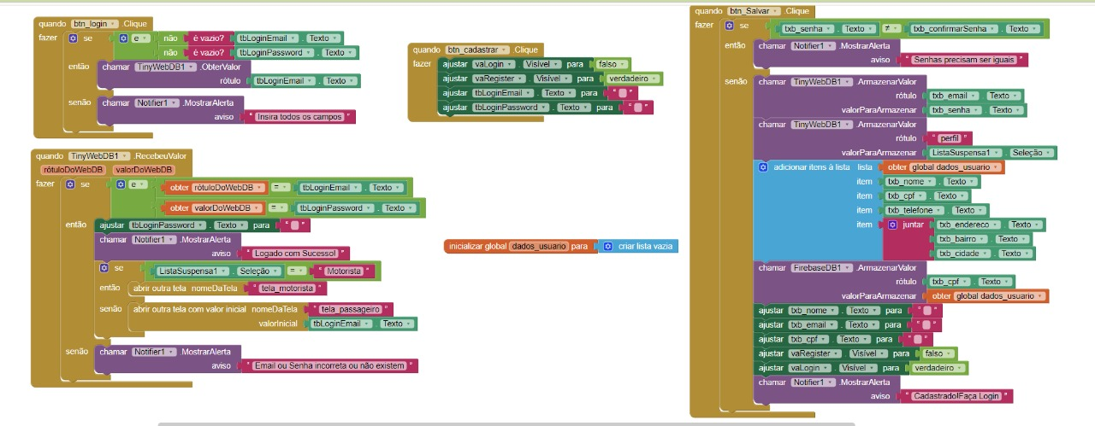
Blocos de programação desenvolvidos:

Slide 9
Blocos de programação desenvolvidos:

Slide 10

Dúvidas?

Slide 11
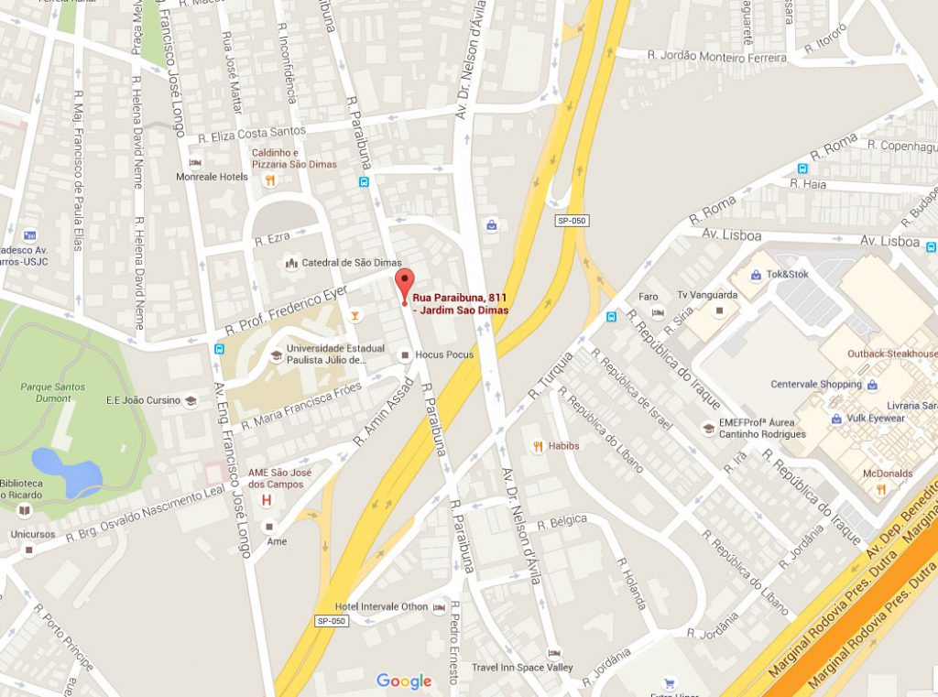
Obrigado!

